Slide 1
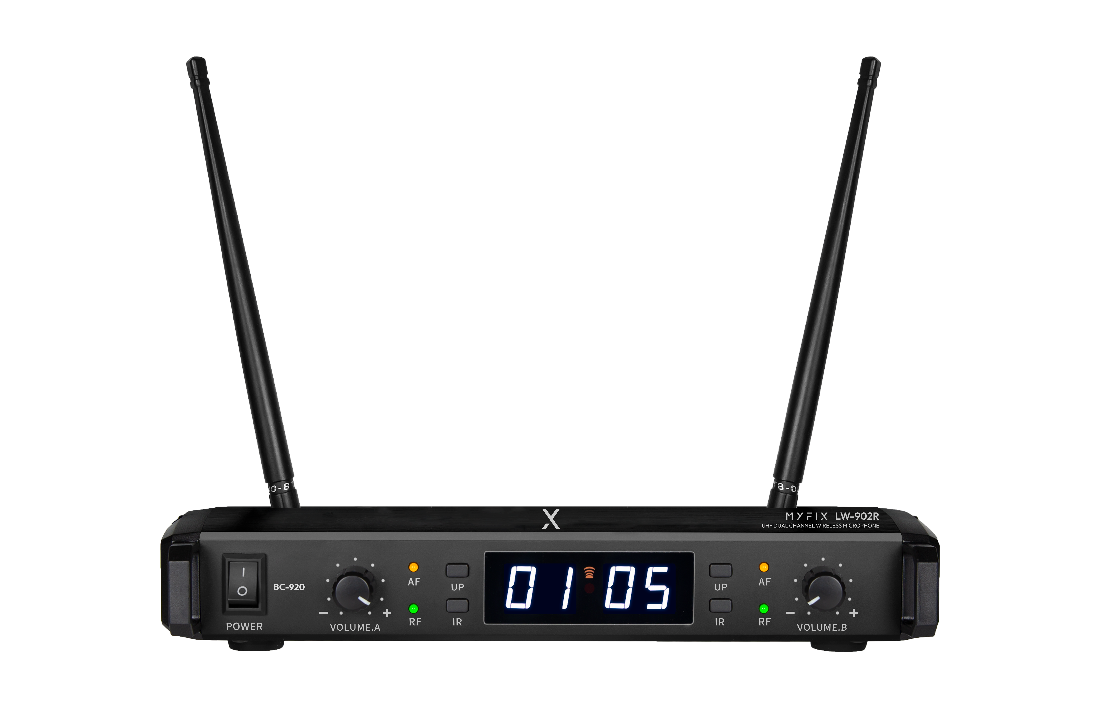
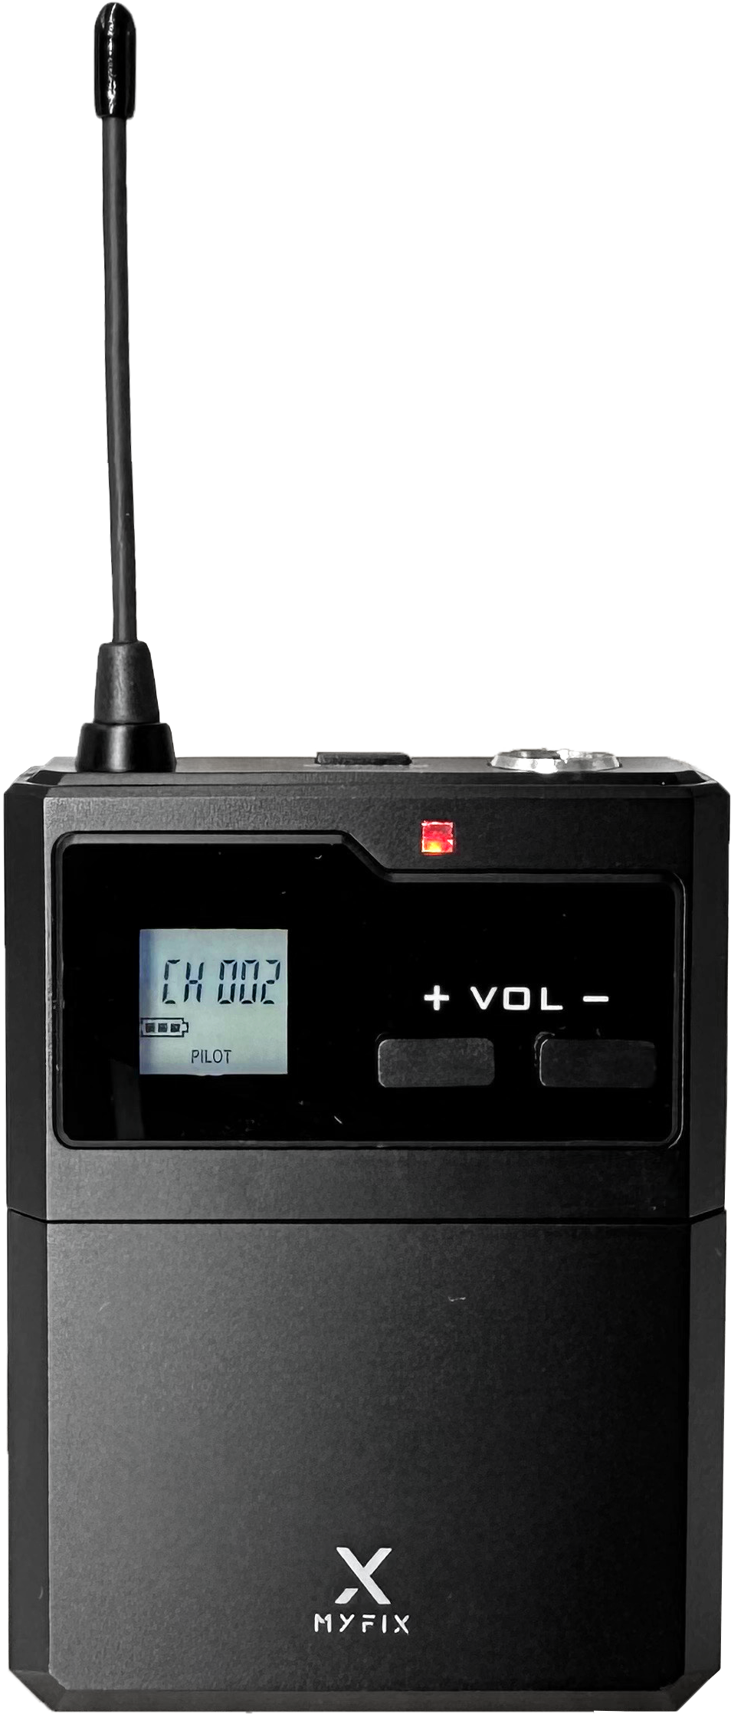
2CH Wireless Mic System
LW-902
Professional Wireless MIC System
FEATURE
2채널 UHF 무선마이크 시스템
직관적인 채널 노브 볼륨 조절
IR 버튼으로 편리한 송수신 셋팅
견고한 스틸바디의 리시버
마이크에서 확인 가능한 주파수, 채널, 배터리, 뮤트기능
핸드 그립 노이즈 제거
마이크의 고품질 유닛으로 선명한 음질
원거리에도 안정적인 송수신이 가능한 시스템
프리셋 50채널(2*50CH)의 선택 가능한 주파수
디지털 파일럿 기술, 동일한 주파수에서도 혼선이 없습니다.
SPECIFICATION
수신기 (LW-902R) | 세부내용
채널 그룹 | 50 Channel
주파수 범위 | UHF 925-937.5MHz
대역 폭 | 12.5MHz
수신 감도 | -95㏈m
신호 대 잡음비 | 96dB
주파수 응답 | 30Hz ~ 20kHz
전원 공급 | DC 12V 500mA
소비 전력 | <3watts
규격 (WxDxH) | 270 x 130 x 45mm
무게 | 740g
송신기 (LW-901HA, LW-901B) | 세부내용
지향성 | Dynamic Cardioid
주파수 대역 | UHF 925-937.5MHz
채널 대역 | 50 Channel
주파수 스위치 | IR SYNC
주파수 응답 | 30Hz~20KHz
출력 파워 | 10mW
하모닉 라디에이션 | <50dBe
배터리 전압 | 3V (AA 베터리 x 2ea)
규격 (WxDxH) | 260 x φ50mm/ 65x86x20
무게 | 420g/ 107g
경기도 성남시 분당구 판교로 723(분당테크노파크) B동 604-2호
TEL : 031-709-1061 / FAX : 031-709-1062

